Slide 1
Aktiiviseen asumiseen. Palvelunkäyttäjien yhteisöllisten rakenteiden kehittäminen
Helsingin Diakonissalaitoksen, Espoon, Helsingin ja Vantaan kaupunkien yhteishanke
2011 - 2013

Slide 2
Rahoitus: Euroopan Sosiaalirahasto ja Uudenmaan ELY -keskus
Kesto: 1.8.2011 – 31.12.2013
Toteuttajat:
Helsingin Diakonissalaitos (hallinnoija)
Espoon, Helsingin ja Vantaan kaupungit

Slide 3
Hankkeesta
Uudenlainen yhteishanke, jossa ensimmäistä kertaa valmennetaan omaa henkilöstöä, yhteistyökumppaneiden henkilöstöä ja asiakkaita samanaikaisesti.
Helsingissä projektin pilottikohteena on Auroratalo, Espoossa Kuninkaankallio asumispalveluyksikkö ja Vantaalla tuettu asuminen ja työtoiminta (Koisotien yksikössä).
Projektissa integroidaan myös vapaaehtoistoimijoita pilottikohteisiin tukemaan asukkaiden käynnistämää taide- ja kulttuuritoimintaa.
Kaikki hankekumppanit osallistuvat yhteisöllisten menetelmien kehittämiseen sekä hyvien käytäntöjen juurruttamiseen ja levittämiseen.

Slide 4
Tavoitteet
tukea asiakkaiden asumisen onnistumista
laajentaa henkilöstön ammatillisuutta yhteisöllisten työmenetelmien suuntaan
osallistaa asukkaita yhteisölliseen toimintaan
→ vahvistaa henkilöstön olemassa olevaa yhteisöllisyyttä ja kehittää henkilöstön yhteisöllisiä työmenetelmiä
→ lisätä palvelunkäyttäjien voimaantumista ja vastuunottoa sekä itsestä että yhteisöstä.

Slide 5
Menetelmä/Työote
Menetelmänä yhteisövalmennus.
Yhteiseen toiminnalliseen oppimiseen pohjautuva pedagoginen ote, jonka teoreettiset lähtökohdat ovat CABLEssa (Community Action Based Learning for Empowerment).

Slide 6
Community Action Based Learning for Empowerment (CABLE)
1990 –luvulla syntynyt aikuispedagogiikan menetelmä, jonka juuret ovat hollantilaisessa yhteisötyön käytännöissä
yhteisömetodinen toteutus, jossa kehittämisen kohteena on ammatillisten valmiuksien lisääminen osallisuutta vahvistavista käytännöistä käsin
keskeinen ydin on yhteistoiminnallinen prosessi, jonka toteuttamisen myötä rakentuu yhteisöllistä toimintaa, työn kehittämistä ja uudenlaista toiminnan orientaatiota.

Slide 7
Yhteisövalmennus
Myönteistä muutosta synnyttävä pedagoginen prosessi
Osallistavien yhteisövalmennusten myötä ihmisten voimavarat ja kyvykkyydet tulevat näkyviksi
Yhteisövalmennuksen avulla löydetään yhteisiä tapoja, joilla vaikuttaa omaan elinympäristöön, omaan ja yhteisön hyvinvointiin
Syntyy omaehtoista muutokseen tähtäävää toimintaa, johon kukin osallistuu voimavarojensa mukaan

Slide 8
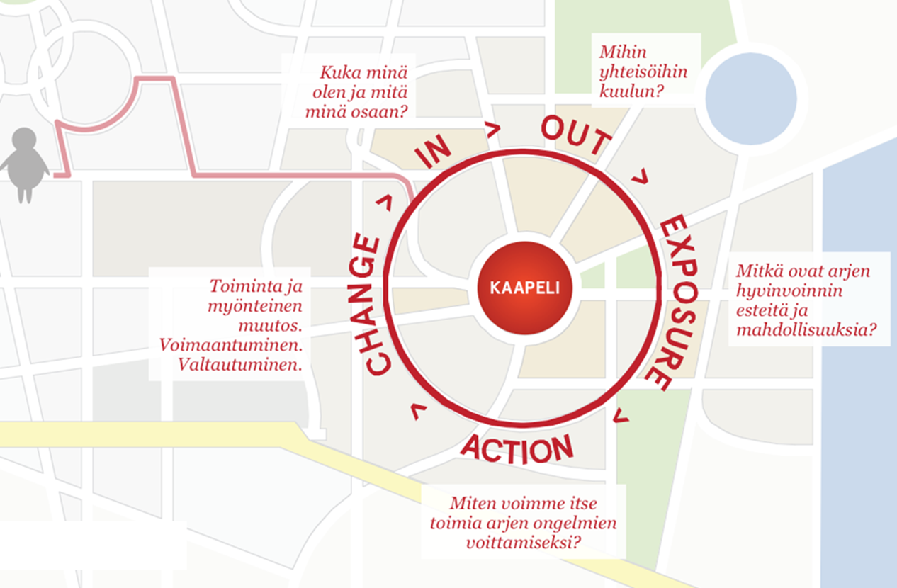

Slide 9
Tuloksia
Hankkeessa valmennettiin kaikkiaan 81 työntekijää , 3 vapaaehtoistoimijaa ja 25 asukasta
Paljon yksilöllisiä voimaantumisia, aktiivisuuden lisääntymistä
Asukkaiden mahdollisuudet osallisuuteen ja vastuunottoon lisääntyivät
Luotiin yhdessä uusia vuorovaikutusmahdollisuuksia, kohtaamispaikkoja ja keskusteluareenoita, jotka mahdollistivat tasa-arvoisen dialogin ja kokemuksen vaihdon niin asukkaiden ja henkilökunnan välillä kuin eri toimijoidenkin välillä.
Vuorovaikutus muuttui : kanssakäymisestä tuli välittömämpää ja asioista keskusteltiin enemmän, mikä kasvattaa luottamusta.
Henkilökunta koki työotteensa muuttuneen – he ottivat aiempaa enemmän asiakkaiden näkemyksiä huomioon. He vastuuttivat ja tukivat asiakkaita aiempaa enemmän hoitamaan omia asioitaan.
Verkostoituminen lisääntyi ja yhteistyö tiivistyi, myös yli kuntarajojen. Samalla tiedottaminen parani ja tieto eri toimijoiden toiminnasta levisi.
Kehittämistehtävät tuottivat sekä osallistuvien organisaatioiden sisällä että välillä rakenteita, jotka mahdollistavat asukkaiden osallistumisen myös jatkossa.

Slide 10
Kirjallisuutta
Kylmälä, Jouni & Rinta-Panttila, Kirsti &. Korhonen, Kristiina , 2011. Henkilöstön yhteisötyön osaamisen kehittämishanke 2010-2011. CABLE (Community Action Based Learning for Empowerment) metodiikka työyhteisöjen kehittämisessä. Helsingin Diakonissalaitos 2011.
Röyttä, Satu ja Karsten, Iisa. Ei asiakkaiden puolesta vaan heidän kanssaan. Kansalaistoiminta-areenan yhteisövalmennus ja valmennettavien kokemus yhteisövalmennuksesta. Opinnäytetyö kevät, 2012. Diakonia-ammattikorkeakoulu. Diak Etelä, Helsinki. Sosiaalialan koulutusohjelma. http://urn.fi/URN:NBN:fi:amk-201205025829
Soikkanen, M. ja Autio, M. 2009. Exposure menetelmä Rotterdamin kirkollisessa yhdyskuntatyössä. Opinnäytetyö Diakonia- ammattikorkeakoulu, Järvenpään yksikkö. www.kirjastot.diak.fi/files/diak_lib/Jarvenpaa1999/AutioMaria.pdf
Valve, K. 2005. Exposure – valottumismenetelmä tiedon tuottamisen ja toiminnan strategisena työvälineenä. Teoksessa Diakonian tutkimus 2/2005.
Valve, Katri, 2011. Cable – Yhteisövalmennus. Helsingin Diakonissalaitokselle toteutettu työyhteisöjen valmennushanke. Haaga-Helia, Kehittämishanke Ammatillinen opettajakorkeakoulu, http://publications.theseus.fi/bitstream/handle/10024/39140/Katri%20Valve.pdf?sequence=1

Slide 11
Kiitos!
Helsingin Diakonissalaitos
Espoon kaupunki
Helsingin Kaupunki
Vantaan kaupunki

